Slide 1
校园互借平台
u
n
Xiao Yuan Hu Jie Ping Tai

Slide 2
背景介绍
Introduction to Background
到目前为止，国内应用平台都没有将分享经济和校园结合在一起，我们希望填补这一空白。
我们的“校园互借平台”是一个根据分享经济理论、基于安卓客户端和微信、针对校园师生间进行闲置物品互借的实用型免费公益平台。我们希望这个平台能提高闲置物品的使用率，使用户在使用的过程中，除了享受便利之外，能有更多更好的人际沟通，感受到人与人之间互利互惠相互尊重的美好，得到有益于自身发展的收获。
2

Slide 3
项目特点简介
Brief introduction of project characteristics
基于分享经济的模式
Point 01
有丰富的群众基础
Point 02
快速、便捷、低成本、多样化
Point 03
基于互联网平台
Point 04
3

Slide 4
优势介绍
Advantage introduction
实用意义
除了提供便利之外，能促进更多更好的人际沟通，使同学感受到人与人之间互利互惠相互尊重的美好，得到有益于自身发展的收获。

⧫
针对问题
充电宝，自行车，或是用过的书籍，摘抄的笔记等，都常常被拥有者忽视而处于闲置状态
4

Slide 5
例子一
平时师生们在自习教室，图书馆时，一些同学会遇到手机即将没有电的尴尬局面，这时也不知道怎么寻求帮助。通过我们的校园互借平台，同学就能够借到充电宝，同时能够加强与其他同学的沟通，甚至结识一些志同道合的朋友。对于借方同学，不仅可以收获帮助别人的快乐，同时也能为将来自己需要别人帮助的情况埋下善意的种子。
➔
例子二
在学习生活中，总会有着急或者天气不佳的时候，而此刻自己却是独自一人，也不好厚脸皮当面求人。我们的校园互借平台，为同学们提供机会去借到自行车/电瓶车和雨伞/太阳伞等。特别是雨天，许多同学独自打伞，许多同学只有淋着大雨跑回去。通过互借平台，同学们就能够互相帮助，让彼此感受到被帮助的温暖以及帮助他人的快乐。

例子三
对于学生，书籍笔记是非常宝贵的资源，但同时也是值得分享和有待充分利用的资源，所以我们的平台特别设计了书籍、笔记的互借项目，同学们可以通过平台，让知识共有化，让处于闲置状态的书籍笔记发挥巨大作用。

5

Slide 6
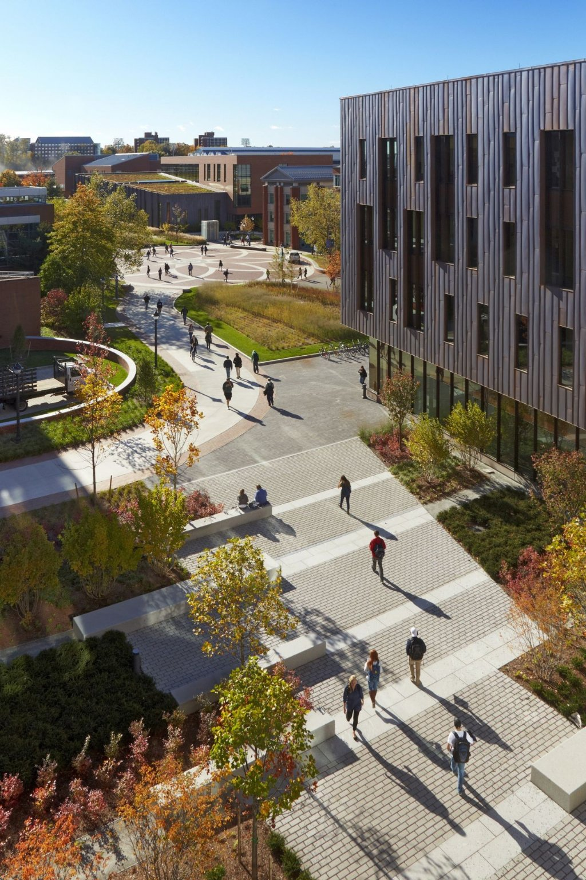
实用场景
场景1：自习教室，图书馆，手机即将没有电而自己独自一人或同行的同学朋友没有充电宝，即可通过平台借充电宝。
场景2：学习结束从自习教室和图书馆返回时，遇到天下大雨而独自一个人无伞，即可通过平台寻找有伞的同学同行或者来救济。
Use Scene
场景3：自己在宿舍或者学习区突然遇到有紧急事件，需要去处理，但考虑学校较大，而自己没有交通工具，可以通过平台借闲置车快速到达目的地。
场景4：想要学习一些知识时，缺少相关学习资料和笔记，也没有较好办法寻找，可以通过互借平台来寻求有相关方面资料笔记的同学的帮助。
6

Slide 7
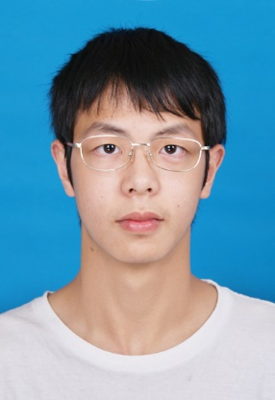
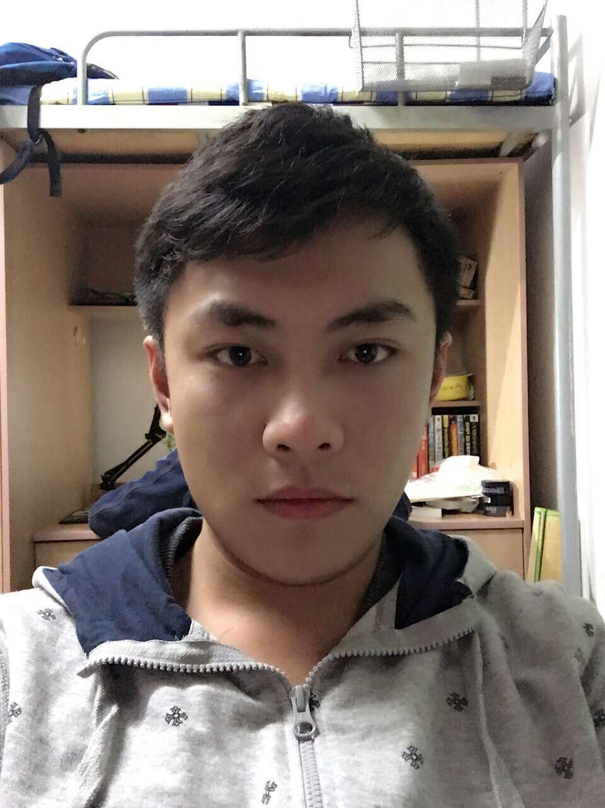
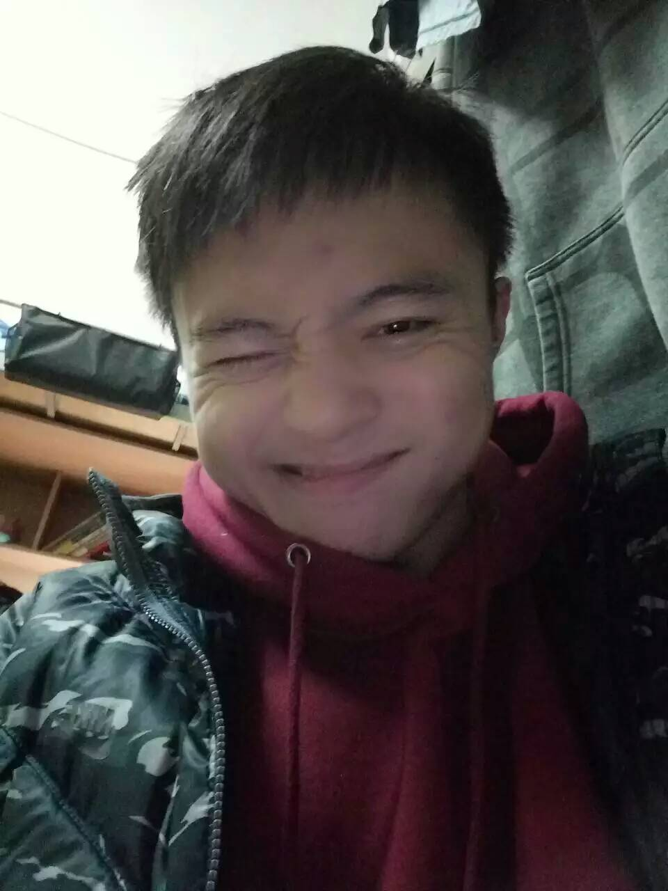
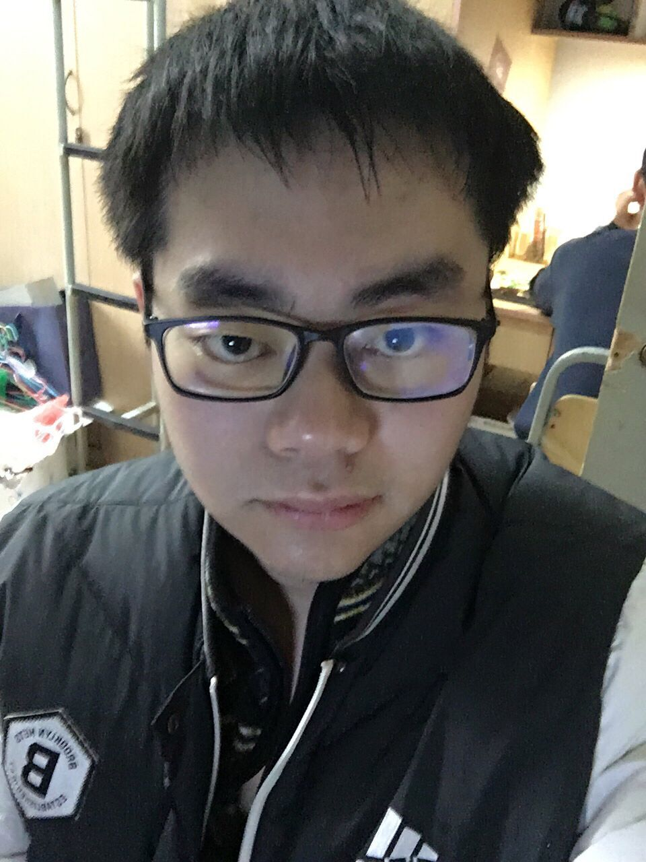
成员介绍
Introduction to members
曾四为
Team Leader
曾四为作为ACM集训队成员，有一定的算法设计和数据结构基础，在四川2016年省赛获得银牌，在计算机学院名列前茅，获得二等奖学金
高智谋
Member
高智谋逻辑清楚，思维缜密，对于经济理论有一定了解和体会，对于共享经济方面的学习有一定基础
沈宗毅
Member
沈宗毅在物联网专业大一综合排名第一，获得国家奖学金。有较好的c、c++、java基础，有对数据库的编写的经验
李一洲
Member
李一洲熟练掌握了Java编程，安卓编程的经验也很丰富，在程序开发上有一定经验积累，在计算机学院名列前茅，获得二等奖学金
7

Slide 8
成员分工
Member Division
曾四为
李一洲
Team Leader, Algorithm Designer
负责成员组织，工作安排以及编写地图功能，进行匹配算法的设计与编码
Member, UI Designer
负责安卓程序图形界面设计编码
高智谋
沈宗毅

Member, Theoretical Researcher
研究分享经济，搭建微信平台,文案工作
Member, Database Designer
编写并管理数据库
8

Slide 9
严格的项目进度安排
Project Timeline
市场需求分析用户社会调查
2016.12 - 2017.1
生成可行性报告，项目初步开发计划

⧫
方案设计
2017.2 需求分析，总体设计，流程修改与更正
2017.2-2017.4 布局细节设计，生成单元测试计划
9

Slide 10
实验研究
2017.4
技术的深入学习和掌握
➔

研制开发
2017.5 代码的编写
2017.4-2017.7 后期美工，完成软件UI

测试优化
2017.7-2017.11
程序和体验的优化
10

Slide 11
成果推广
2017.11
举办活动，完成推广


结题答辩
2017.11
生成结题报告文档，产品介绍报告
Success
11

Slide 12
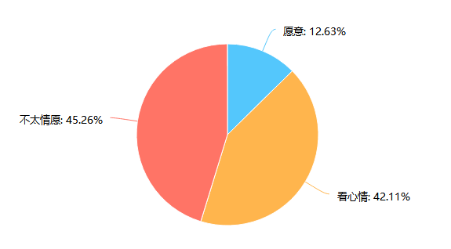
问卷调查结果分析
Questionnaire Analysis
☞
Phenomenon
许多同学并不愿意向陌生人借出或借入东西
☞
Result 1
同学们彼此缺乏了解和认识，所以不太愿意向陌生人寻求帮助
☞
Result 2
大家习惯向熟悉的同学室友求助，却忽略了可以给予更好帮助的陌生同学
☞
Summary
可以通过这种平台给大家一个了解沟通彼此的机会，让大家能够更好的互帮互助。
12

Slide 13
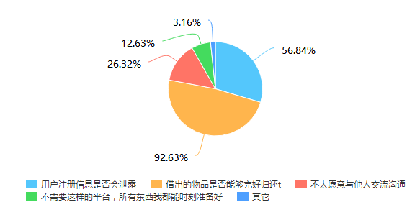
问卷调查结果分析
Questionnaire Analysis
☞
Phenomenon
许多同学担心借出的物品能否完好的归还及用户信息在平台能否有所保障
☞
Solution 1
建立积分奖励制度
☞
Solution 2
建立身份实名制度
☞
Solution 3
严格做好保密制度
13

Slide 14
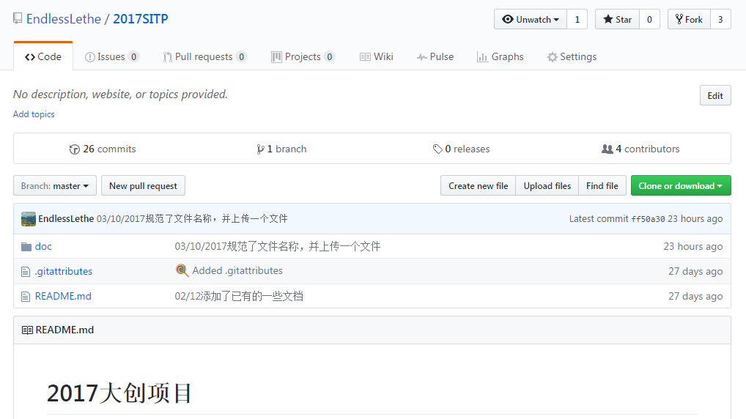
Github版本控制
Use Github for Revision Control
Git is a free and open source distributed version control system designed to handle everything from small to very large projects with speed and efficiency.
14

Slide 15
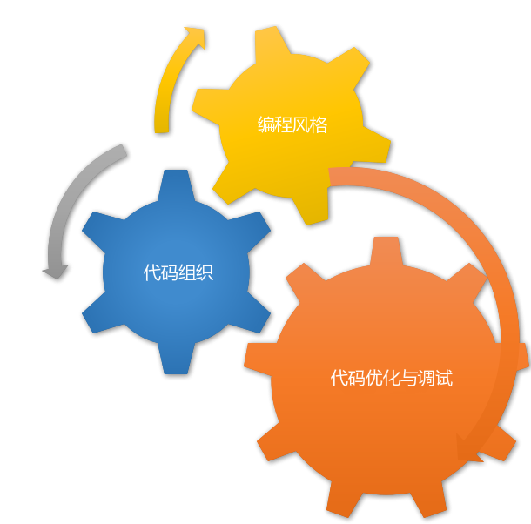
严格按照代码规范编写
Comply with the “Code Format” document
编程风格
统一编程风格，如变量与函数的命名，函数参数规范，注释规范等
代码组织
对整个项目的代码进行整理，使之更加有序
代码优化与调试
提高代码的内聚程度，减少耦合程度。调试时遵循一定调试技巧
Purpose
1、尽可能的减少一个软件的维护成本
2、改善软件的可读性，让开发人员尽快而彻底地理解新的代码；
3、最大限度的提高团队开发的合作效率；
4、让开发人员养成好的编码习惯，甚至锻炼出更加严谨的思维；
15

Slide 16
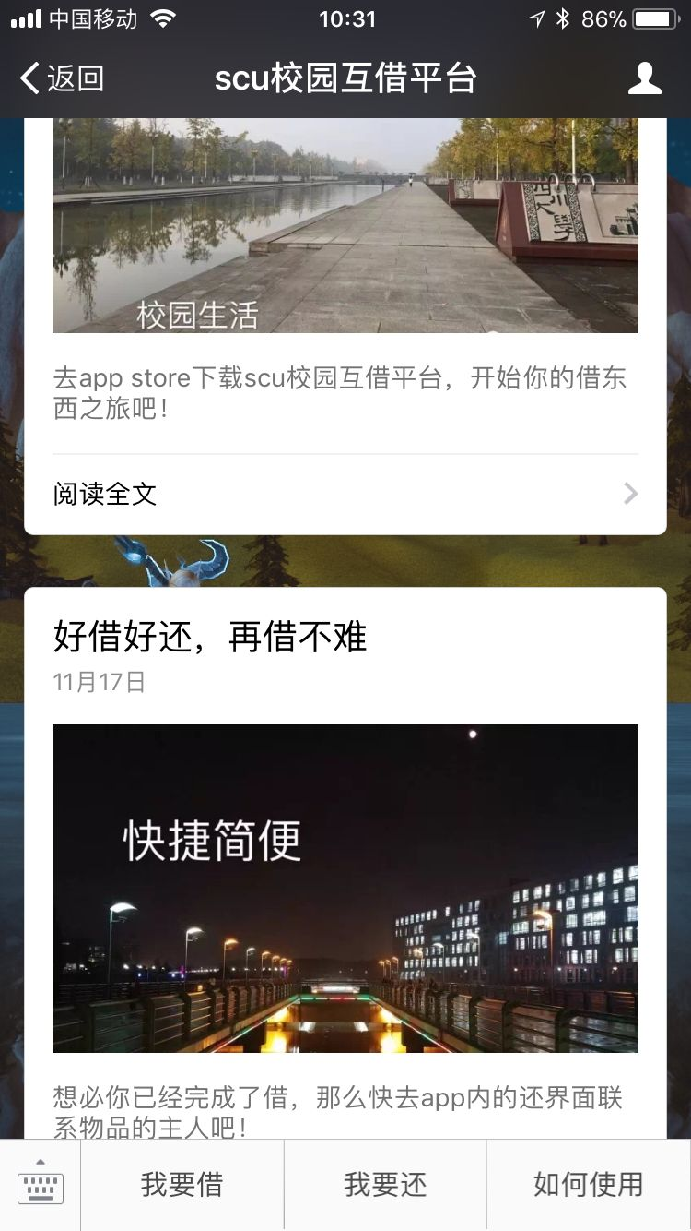
微信公众号平台
设计了和app互动的微信公众号平台，可以让大家更为便捷的了解我们的实时动态，同时有一些简单的小功能，让大家能够更加方便的去使用我们的app。
微信平台有同学实时管理和处理同学们在使用过程中的各种反馈，还能吸引一大批追求简单快捷的用户群体。

Slide 17
大家的感悟总结
曾四为：项目中的命名基本按照规范命名。但有些部分，比如activity中的view变量命名、view实例的命名，因为事先没有约定，比较混乱和随意。另外在开发过程中，我们利用了很多安卓新的特性，比如RecyclerView控件和view.onClickListener接口。在权衡利弊之后，选用创建一个单例模式的全局Application对象，而不是intent来传输数据。好处是登陆后的用户id等信息都可以记录在Application中。自己更加熟悉了百度地图api。
高智谋：通过这个项目，让自己更加了解了计算机软件的设计不是写几行程序代码的事情，是需要大家先进行需求分析，需求建模的，然后再进行软件的开发设计。而且通过对微信公众号平台的建设，他也明白了建立一个app不仅仅是单方面的，应该是要多管齐下，才能有很好的作用。
李一洲：通过这个项目，自己较为熟练地掌握了布局编写，常用自带控件以及部分第三方控件的使用方法。并通过阅读这些控件的源码以及查询网上的相关资料，对安卓View的绘制机理以及工作原理有了一个基本的认识，能够理解OnMeasure，OnLayout，OnDraw等方法的原理以及运行时机，理解回掉方法的原理，如OnClickListener监听器的原理等等，并能通过这些知识自定义一些较简单的View。
沈宗毅：项目的设计比较完整，并且把所学的知识应用到了实践中，较好地实现了理论与实践的结合。在项目的开发中，前期构思设计上比较规范。

Slide 18
一些遗憾一些不足
曾四为：出于经费考虑，验证码产生的费用无法准确估计，也无法报销，验证码功能未能正式上线。很多细节，比如滑动条和status bar的设置使用了github已有的封装类。在进度管理上，做得不太好。有的部分拖延时间较长，导致相关其他成员进度停滞。而且在具体业务逻辑方面，没有分配任务，提前设计，增加了负责界面编写成员的负担。以及没有保证数据存储的安全性。
李一洲：虽然能较为熟练地编写布局，但是对安卓View的绘制理解还不够透彻，还未能理解View的滑动，View的动画等的工作原理。自定义View也只能实现一些较基础的效果。且在UI设计方面缺乏自己的主见与特色，在UI设计过程中借鉴了不少大型企业成熟产品的UI界面。
高智谋：参与的编程比较少，因为自己的底子不够扎实，学习的编程技术不够娴熟，同时对于大创这类综合型的项目第一次参与，有许多生疏的地方，在选购器材，填写过程记录册的时候，都比较生疏。
沈宗毅：在项目的开发中，前期构思设计上比较规范。同时，也有一些问题，比如每一阶段没有及时核对进度，导致有一些安排不合理。在互借物品的选取上有些许少，初期物品不多不够太吸引人。

Slide 19
Thanks For Watching We are serviceable and social
19

